Slide 1
春天来了！

Slide 2
chūn tiān lái le ！
春 天 来 了！
kuài rànɡ wǒmén yìqǐ
快 让 我 们 一起
zǒujìnměilì de chūntiānbɑ！
走 进美 丽 的 春 天 吧！
春天来了！快让我们一起走进美丽的春天吧！

Slide 3
春天到了，我们都看到了什么？

Slide 4
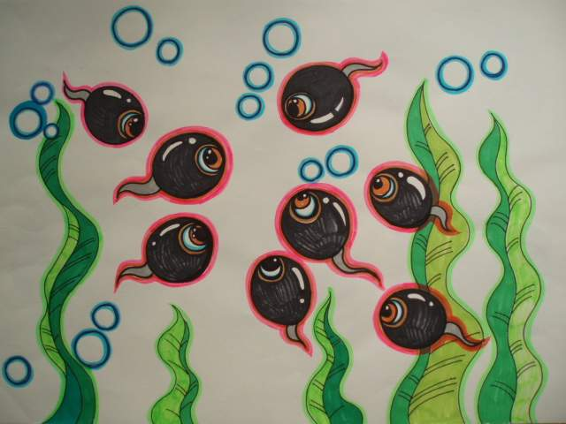
mǔdānhuā
牡 丹 花

Slide 5
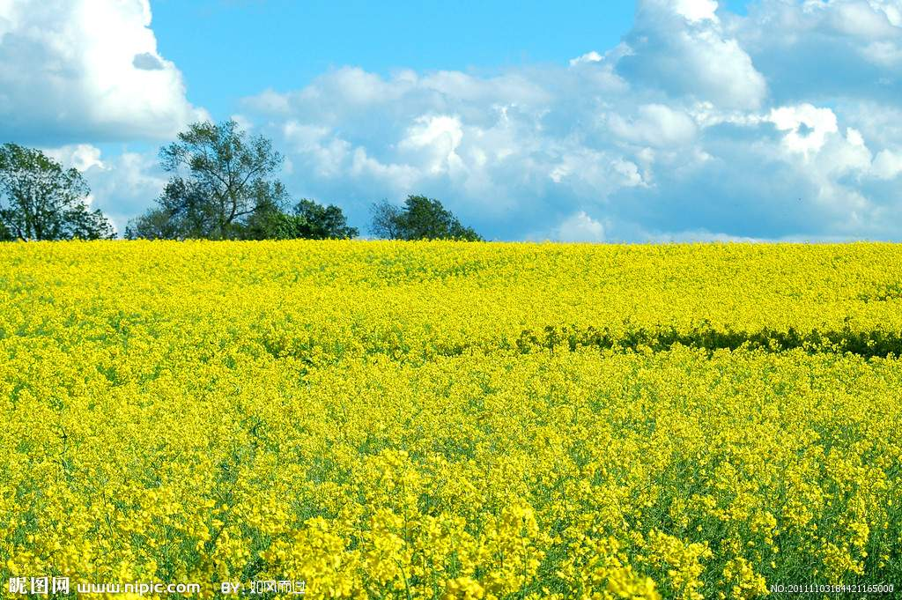
yóu cài huā
油 菜 花

Slide 6
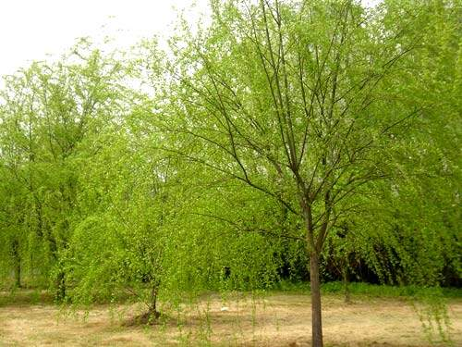
liǔ shù
柳 树

Slide 7
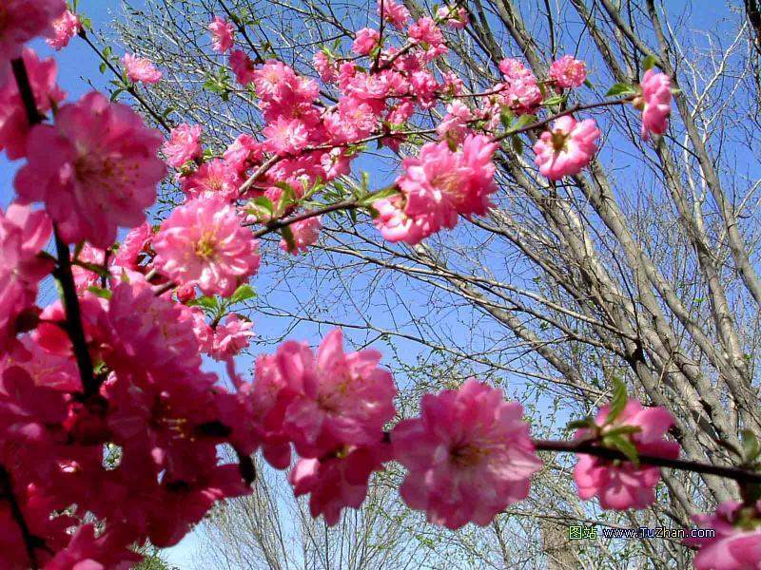
táo huā
桃 花

Slide 8
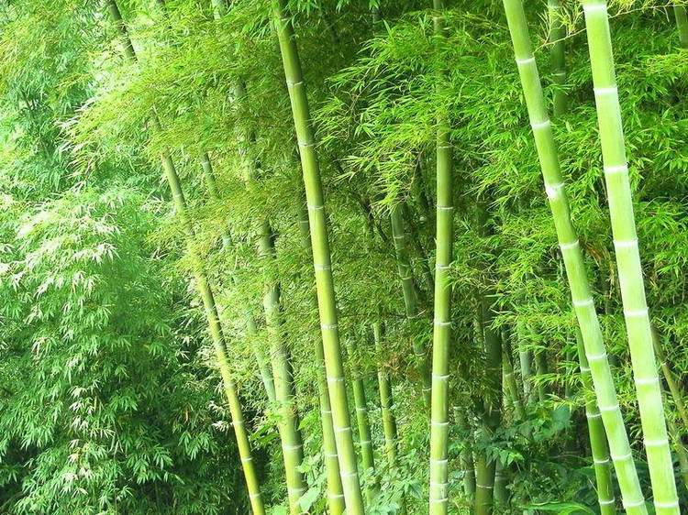
zhú zǐ
竹 子

Slide 9
放风筝

Slide 10
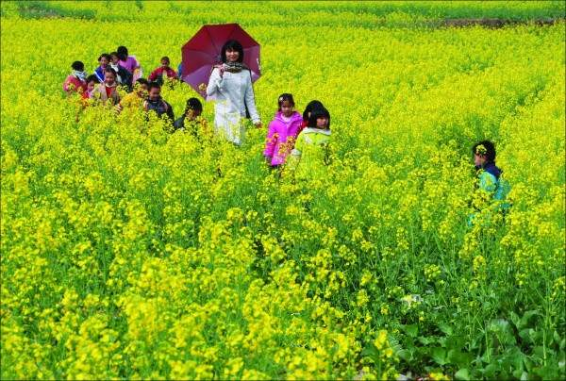
春游

Slide 11
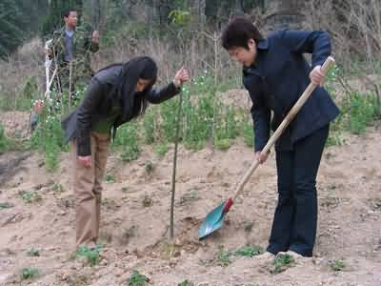
种树

Slide 12
插秧

Slide 13
燕子

Slide 14
请你用“春天到了”开头，说说你的见闻。
春天到了，我看到了（ ）。
请同学们先听老师读一遍课文，读完之后自读课文。

Slide 15
识字1自读要求
1.自读课文，把不认识的字圈起来，拼读5次，把词语读准。
2.在不懂的地方打上问号。

Slide 16
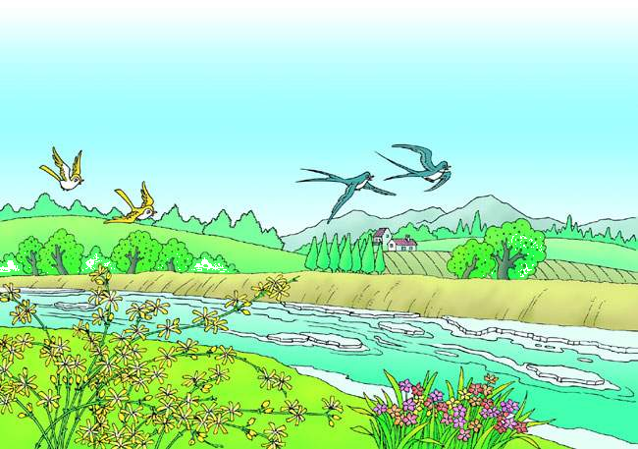
Chūn
huí
dà
dì
wàn
wù
fù
sū
春回大地 万物复苏
liǔ
lǜ
huā
hóng
yīng
gē
yàn
wǔ
柳绿花红 莺歌燕舞
冰雪融化 泉水丁冬
bīng
xuě
róng
huà
quán
shuí
dīng
dōng
bǎi
huā
qí
fàng
bǎi
niǎo
zhēng
míng
百花齐放 百鸟争鸣

Slide 17
比一比，看谁读得又对又响亮
万 复 苏 柳 歌 舞 冰
泉 丁 百 齐 争 鸣
wàn fù sū liǔ gē wǔ bīng
quán dīng bǎi qí zhēng míng

Slide 18
我会写
丁
万

Slide 19
冬
齐

Slide 20
百

Slide 21
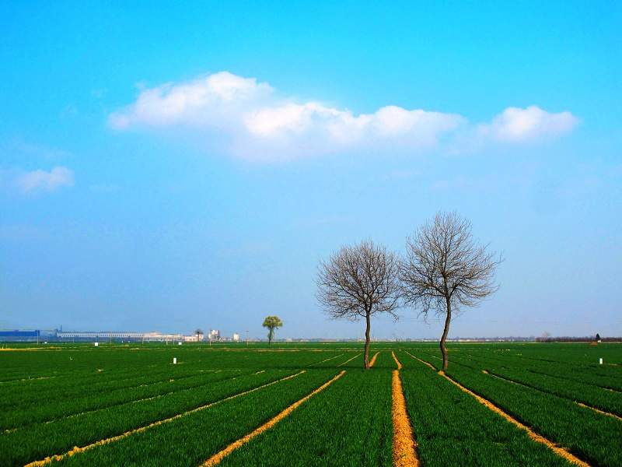
春回大地

Slide 22
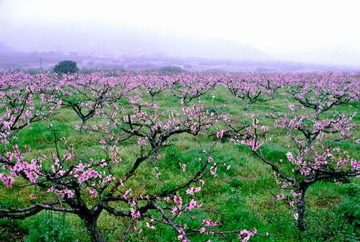
万物复苏

Slide 23
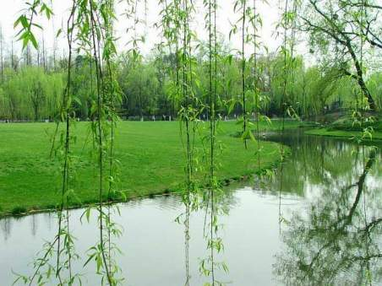
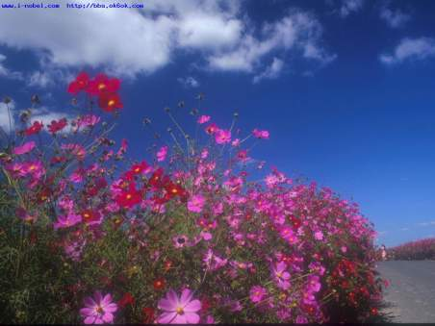
柳绿花红

Slide 24
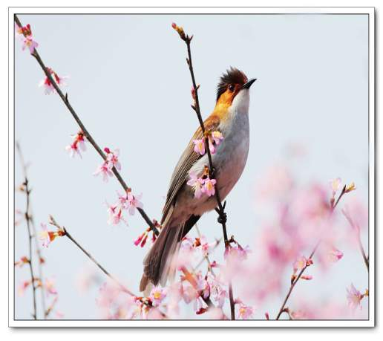
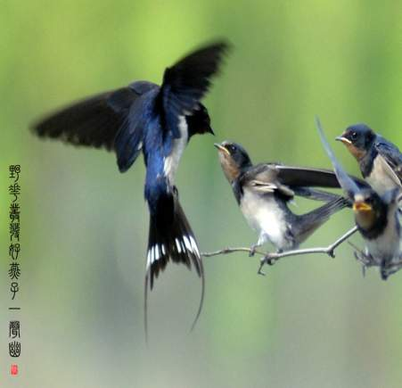
莺歌燕舞

Slide 25
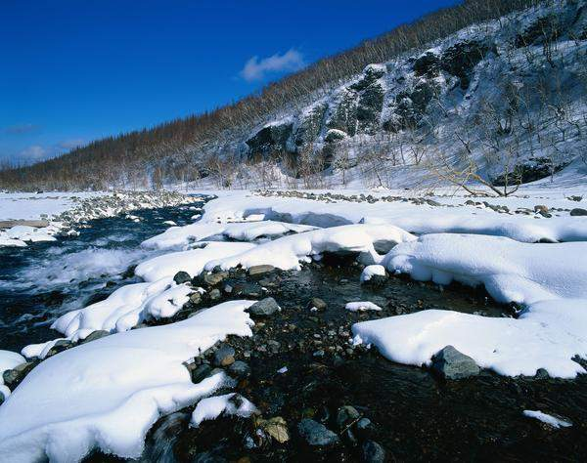
冰雪融化

Slide 26
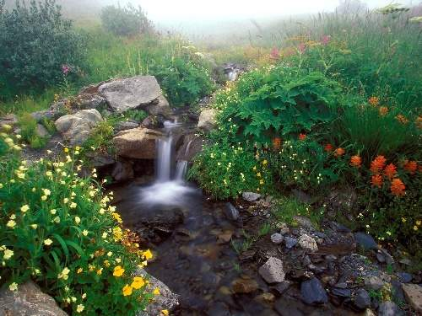
泉水丁冬

Slide 27
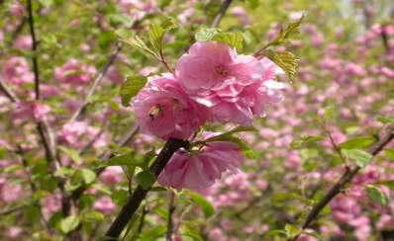
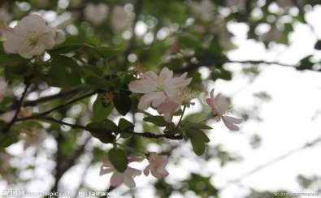
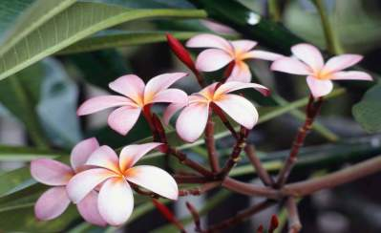
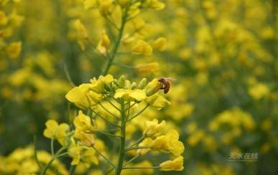
百花齐放

Slide 28
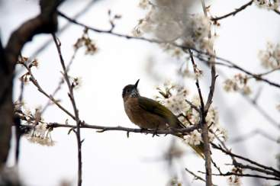
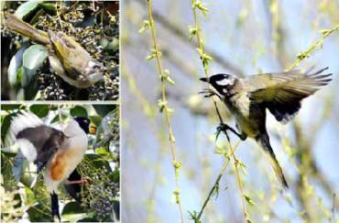
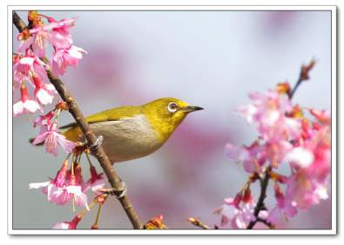
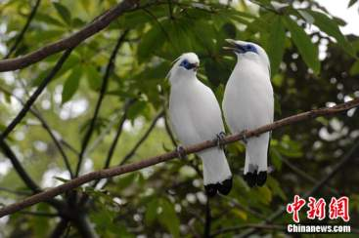
百鸟争鸣

Slide 29

春回大地 万物复苏
柳绿花红 莺歌燕舞
冰雪融化 泉水丁冬
百花齐放 百鸟争鸣
1、通过读这些词语，你听到春天的声音了吗？你听到了哪些声音？除此以外，你还留心听到过春天里的其他声音吗？

Slide 30
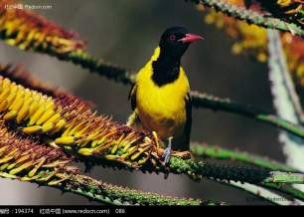
2、自己再读一读这些词语，你能不能看见春天的颜色呢？又看见哪些色彩啦？春天里，还有哪些颜色呢？
3、自由读词语，你会选用这些词语说一句话吗？

Slide 31

小练习，我会说
春天来了，大自然有哪些变化？
小明说：柳树绿了，花儿红了，春天柳绿花红。
小军说：春天，百花齐放。
我说： 。

Slide 32

1、你会读吗？
万 冬 百 齐 丁
2、你会给这些生字组词吗？
万（ ）（ ） 冬（ ） （ ）
百 ( ) ( ） 齐（ ） （ )
丁（ )（ ）

Slide 33

春天来了吗？
春天来了吗？
去问柳枝上的嫩芽。
春天来了吗？
去问桃树上的鲜花。
春天来了吗？
去问池塘里的花鸭。
春天来了吗？
去问梁上的燕子妈妈。

